Slide 1

Fenerbahçe üniversitesi bilgisayar mühendisliği Petalınux Tabanlı CORDIC HW/SW CoDesıgn PROJESİ
Cüneyt BALCI
Evrim Arda KALAFAT
Arda ALHAN

Slide 2
Projenin Tanımı ve Amacı
Donanım hızlandırıcı olarak Xilinx’in CORDIC (COordinate Rotation DIgital Computer) IP’si kullanıldığı ve işlemcinin hesap yükünü donanım hızlandırıcıya aktardığı bir proje yapılacaktır. Bu donanım tasarımı PL tarafında hazırlandıktan sonra Petalinux ortamından veriler aktarılacaktır.

Slide 3
Kullanılan Araçlar
• Xilinx Vivado Design Suite:
Xilinx Vivado Design Suite, FPGA geliştirme kartları üzerinde çalışmalar yapmak için gerekli olan tasarımı oluşturmak için kullanılmaktadır. Verilog, VHDL vb.. donanım tasarım dillerini alarak, FPGA’e konfigüre edilebilecek (Xilinx firması FPGA’leri için .bit uzantılı dosyalar) tasarım dosyasını oluşturur.

Slide 4
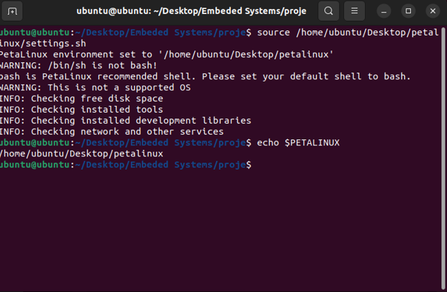
SoC Design ve Linux Kısmı
Vivado’da dizaynımızı oluşturuyoruz ve ardından UART arayüzü ayarlamalarını yapıyoruz.
• Burada kurduğumuz petalinux’ü çalıştırıyoruz ve aktif ediyoruz. Ardından da echo komutu ile doğru çalışıp çalışmadığını test ediyoruz.

Slide 5
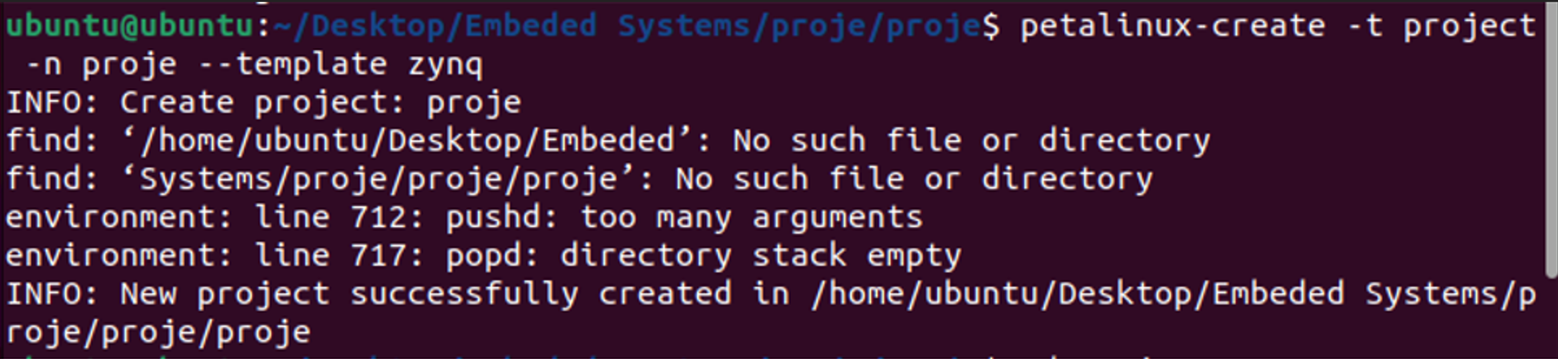
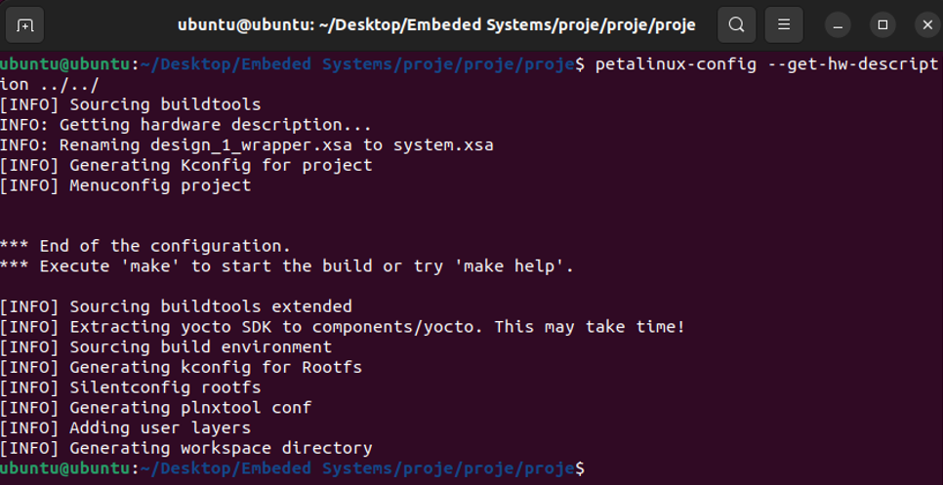
Linux Kısmı
Bu kısımda proje taslağını oluşturuyoruz, içine giriyoruz ve sonrasında da get-hw-description argümanıyla projeyi konfigüre ediyoruz.

Slide 6
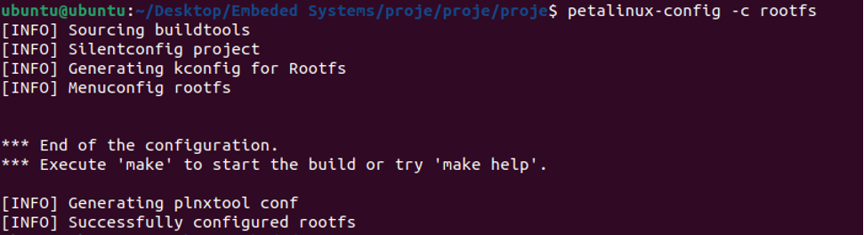
Linux Kısmı
Sonrasında ethernetten veri yakalayacağımız ve bunu c kodlarıyla yapacağımız için de içeride compiler’lara ihtiyacımız olacak. Bu yüzden de ‘petalinux config –c rootfs’ komutu ile içeriye compiler paketi koyulmasını sağlıyoruz.

Slide 7
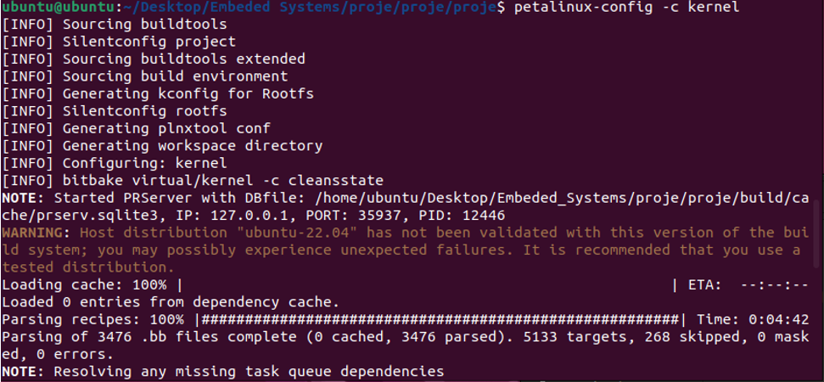
Linux Kısmı
‘petalinux-config –c kernel’ komutu ile kernel için gerekli olan ayarların yapıldığı kısımdan kernel’ı modifiye ediyoruz

Slide 8
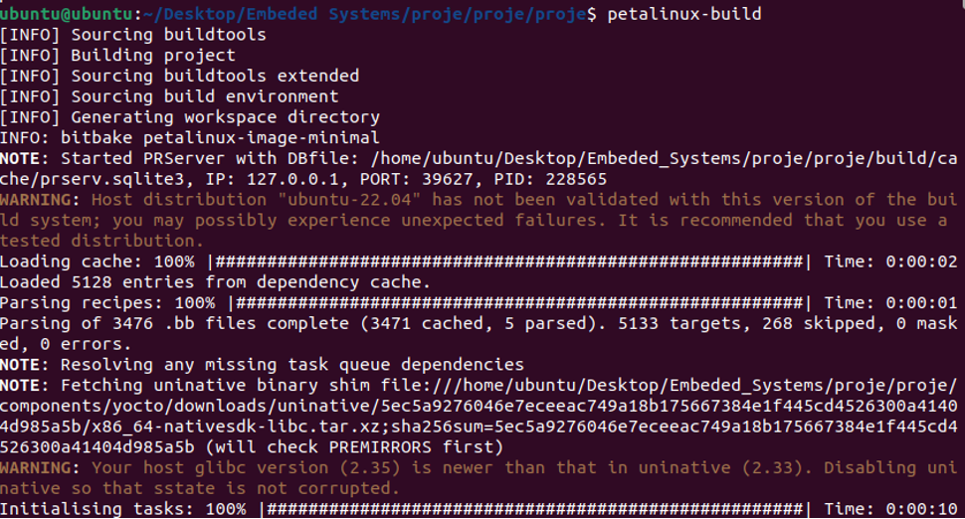
Linux Kısmı
Sonrasında ise ‘petalinux-build’ komutu ile paketi compile ediyoruz.

Slide 9
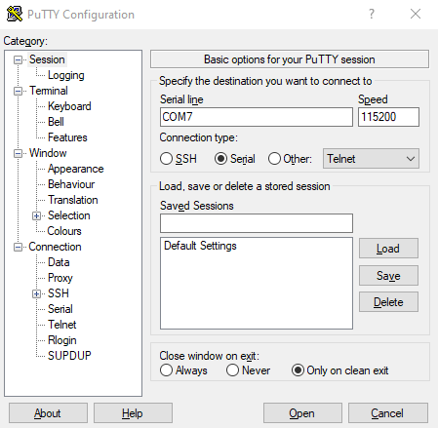
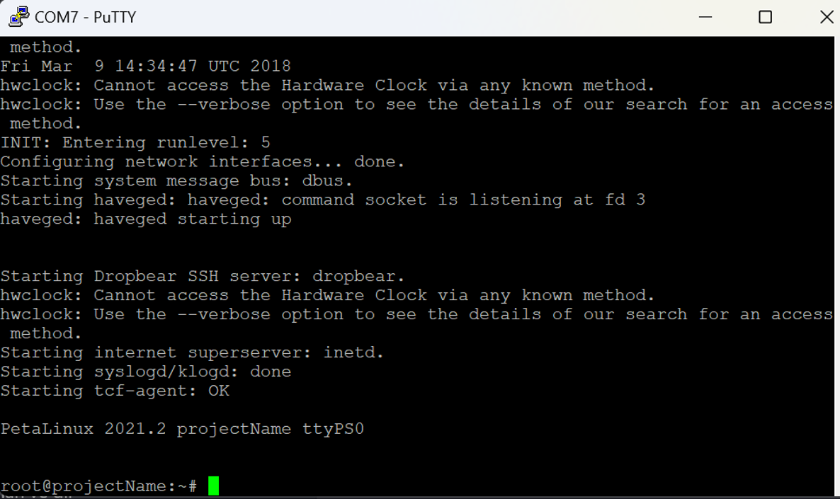
Serial Porttan Bağlama
Burada bilgisayara bağladığımız Petalinux kurulu sd kartı PYNQ FPGA geliştirme kartına taktıktan sonra gücü veriyoruz. Ardından PuTTY’den seri porttan çıktıları almak için line ve speed ayarlamalarını yapıp seri port bağlantısını açıyoruz.

Slide 10
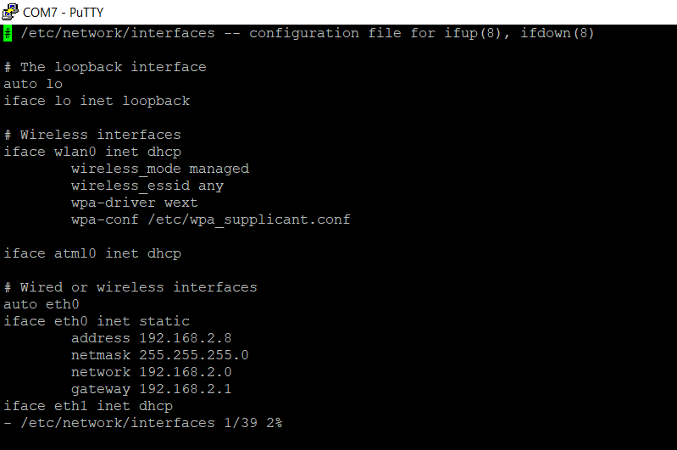
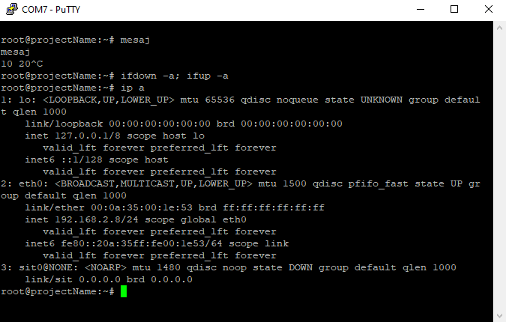
IP Atama ve Kontrolü
• vi /etc/network/interfaces komutu ile FPGA’in IP atamasını (192.168.2.8) yapıyoruz. Ardından network arayüzünü yeniden başlatmak için ‘ifdown –a; ifup –a’ komutunu kullanıyoruz ve sonrasında da ‘ip a’ komutu ile FPGA’in IP adresinin gelmiş olduğunu görüyoruz.

Slide 11
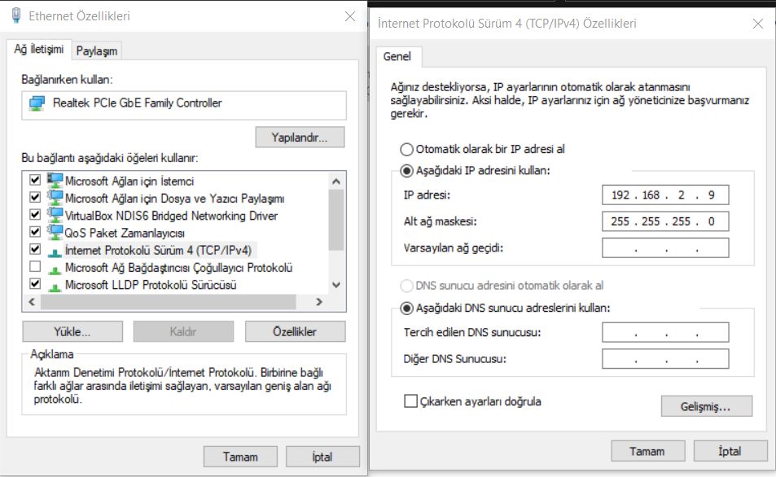
IP Ayarlamaları
Ethernet kablosu ile bilgisayar ve PYNQ Kart ile bağlantı kurduktan sonra bağlı olduğumuz Ethernet özelliklerinden, TCP/IPv4’e tıklayarak statik IP(192.168.2.9) veriyoruz.

Slide 12
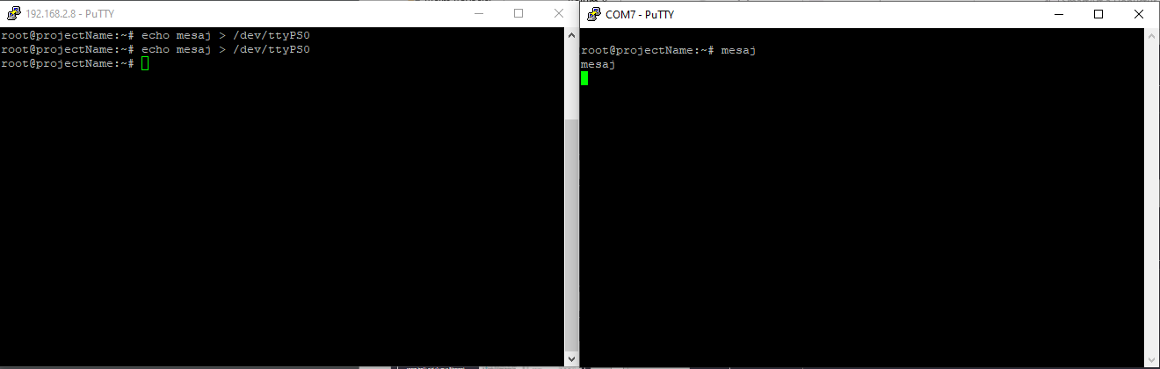
Bağlantı Testi
ls /dev/tty* komutundan sonra FPGA’imizin seri port arayüzüne sahip olan yer olan ttyPS0’dan veriyi dışarı transfer ediyoruz. echo komutu ile ssh arayüzünden basılan mesaj’ların COM4(bilgisayarın seri portu)’ten geldiğini görmüş olduk.

Slide 13
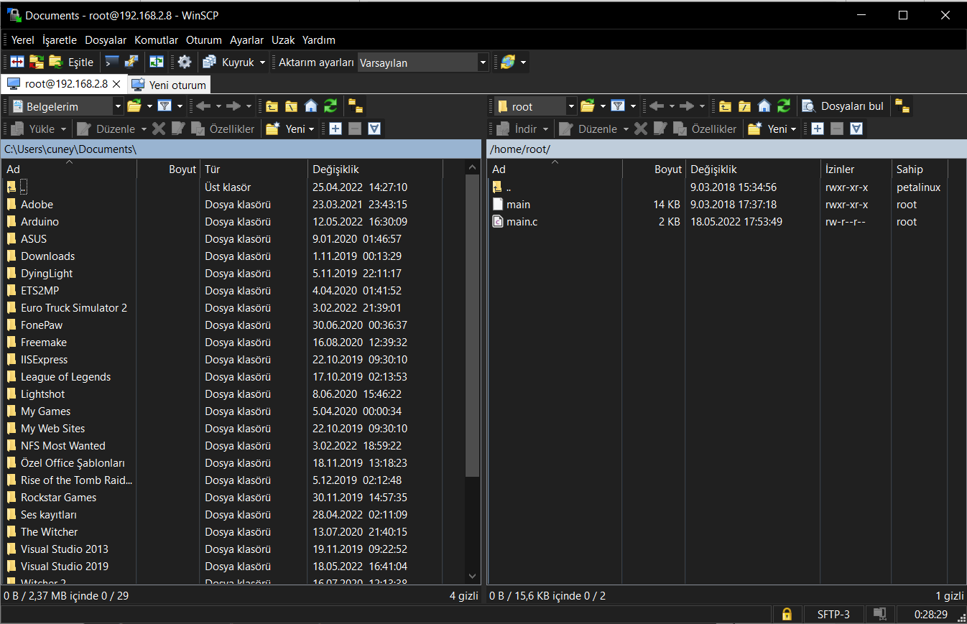
WinSCP Arayüzü
Daha sonra WinSCP arayüzünden ethernet altyapısını ayağa kaldıracak kod parçasını ekliyoruz.

Slide 14
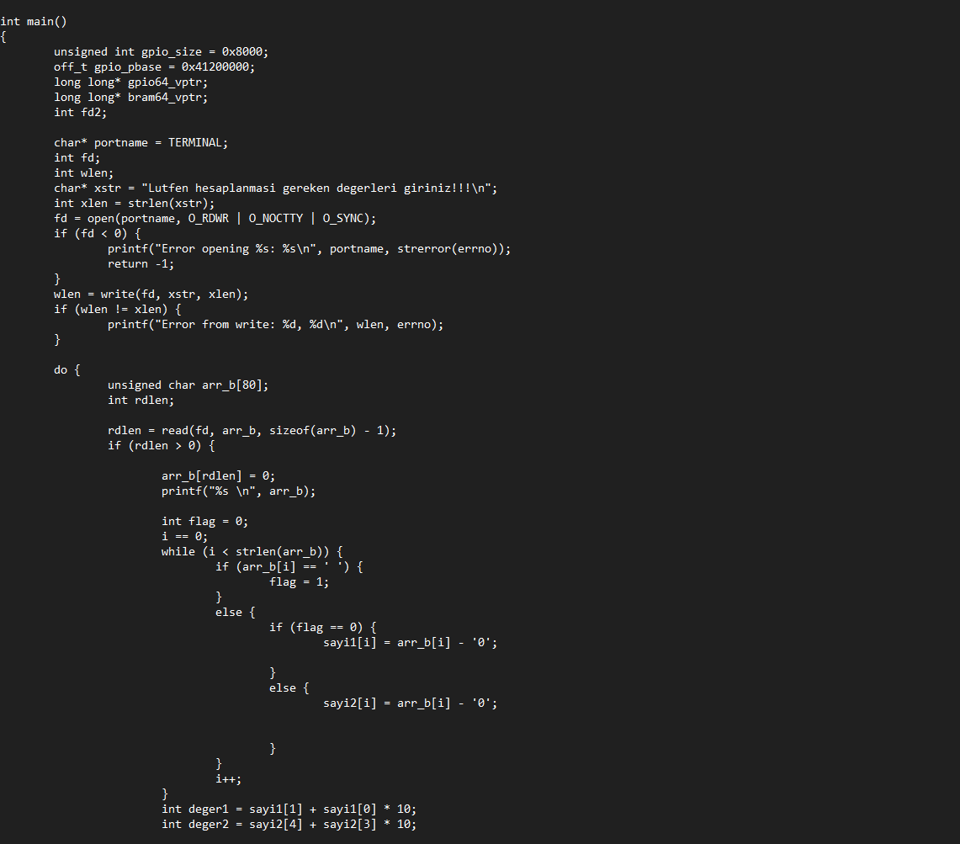
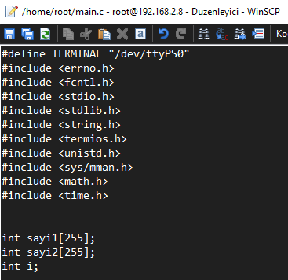
WinSCP’e yüklü C Kodu

Slide 15
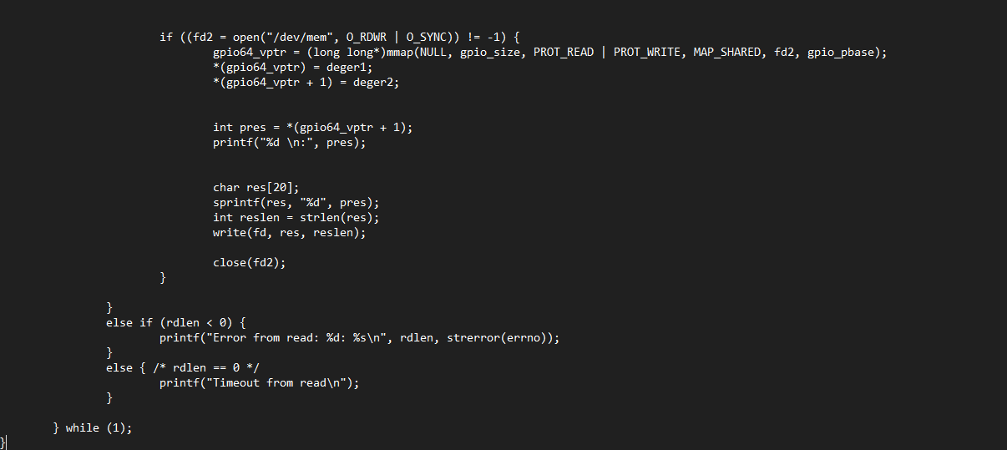
WinSCP’e yüklü C Kodu

Slide 16
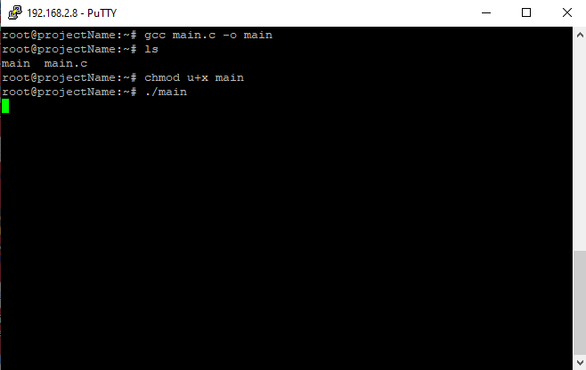
Derleme ve Yetki Verme
Sonrasında ssh’tan ‘gcc main.c –o main’ komutu ile kodumuzu derliyoruz. Sonrasında ‘chmod u+x’ komutu ile çalışma yetkisi veriyoruz. Ardından ‘./main’ komutu ile çalıştırıyoruz.

Slide 17
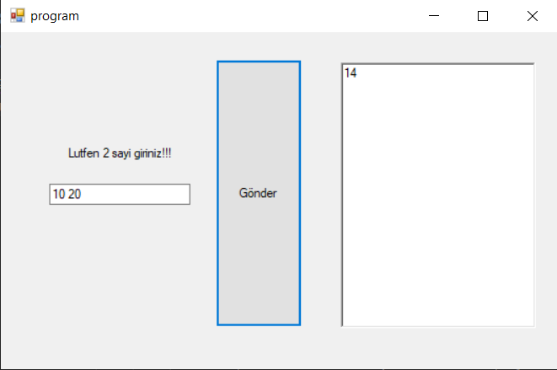
C# ile Arayüz Oluşturma ve Proje Testi
Daha sonra Visual Studio’da C# ile gerekli olan arayüzü oluşturuyoruz ve petalinux olan FPGA’e göndereceğimiz sayıları giriyoruz. Gönder butonuna bastıktan sonra da sonucumuza ulaşıyoruz.

Slide 18
Dinlediğiniz için teşekkürler…

